Slide 1


TRƯỜNG TIỂU HỌC NGỌC LÂM
LUYỆN TỪ VÀ CÂU
Đại từ
Giáo viên: Trần Thị Thu Hương- Lớp 5A2

Slide 2




Khởi động

Slide 3
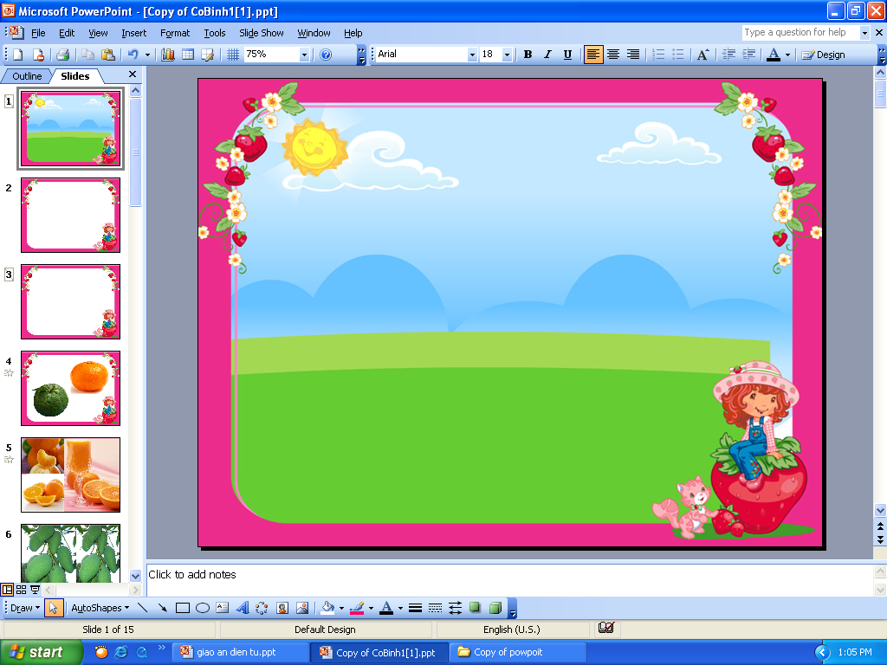
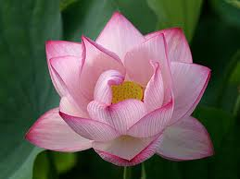
Ở lớp 4, các em đã được học những từ loại nào ?

Slide 4

5
4
2
0
Rung Chuông Vàng
1
3
Chọn câu trả lời đúng nhất.
Câu 1
Danh từ là từ chỉ:
A. hoạt động, trạng thái
B. người, sự vật, hiện tượng, khái niệm, đơn vị
B. người, sự vật, hiện tượng, khái niệm, đơn vị
C. đặc điểm, tính chất
D. Tất cả các ý trên.

Slide 5
Rung Chuông Vàng
0
5
4
3
2
1
Chọn câu trả lời đúng nhất.
Câu 2
Động từ là từ chỉ:
A. người, sự vật, hiện tượng, khái niệm, đơn vị
B. đặc điểm, tính chất
C. hoạt động, trạng thái
C. hoạt động, trạng thái
D. Tất cả các ý trên.

Slide 6
Rung Chuông Vàng
0
5
4
3
2
1
Chọn câu trả lời đúng nhất.
Câu 3
Tính từ là từ chỉ:
A. người, sự vật, hiện tượng, khái niệm, đơn vị
B. đặc điểm, tính chất
B. đặc điểm, tính chất
C. hoạt động, trạng thái
D. Tất cả các ý trên.

Slide 7
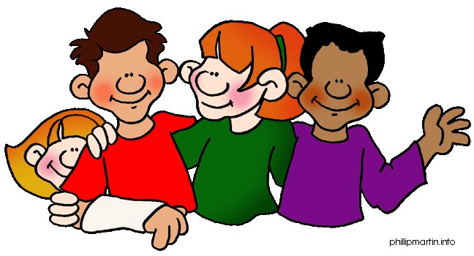
Đại từ
Khám phá
Notes:
7

Slide 8

Sách Tiếng Việt 5 tập 1/92.
Không ngồi quá gần màn hình.
- Tập trung nghe giảng và thực hiện các nhiệm vụ học tập.

Slide 9
Đại từ
* Mục tiêu bài học:
1
Hiểu khái niệm thế nào là đại từ.
2
Nhận biết được đại từ trong cách nói hằng ngày trong văn bản.
3
Biết sử dụng đại từ thay thế cho danh từ bị dùng lặp lại trong một văn bản ngắn .

Slide 10

I. Nhận xét
1. Các từ in đậm dưới đây được dùng để làm gì?
a) Hùng nói: “Theo tớ, quý nhất là lúa gạo. Các cậu có thấy ai không ăn mà sống được không?”
Quý và Nam cho là có lí.
b) Chích bông sà xuống vườn cải. Nó tìm bắt sâu bọ.
Các từ in đậm tớ, cậu, nó được dùng làm gì?

Slide 11

Luyện từ và câu
Đại từ
I. Nhận xét
1. Các từ in đậm dưới đây được dùng để làm gì?
a) Hùng nói: “Theo tớ, quý nhất là lúa gạo. Các cậu có thấy ai không ăn mà sống được không?”
Quý và Nam cho là có lí.
tớ, cậu
dùng để xưng hô
thay thế
(danh từ)
tớ
Hùng
cậu
thay thế
(cụm danh từ)
Qúy và Nam
b) Chích bông sà xuống vườn cải. Nó tìm bắt sâu bọ.
nó
dùng để xưng hô
nó
thay thế
Chích bông
(danh từ)

Slide 12

Luyện từ và câu
Đại từ
I. Nhận xét
2. Cách dùng những từ in đậm dưới đây có gì giống cách cách dùng các từ nêu ở bài tập 1?
a) Tôi rất thích thơ. Em gái tôi cũng vậy.
b) Lúa gạo hay vàng đều rất quý. Thời gian cũng thế. Nhưng quý nhất là người lao động.
Các từ in đậm thay thế cho từ nào?

Slide 13
Luyện từ và câu
Đại từ
I. Nhận xét
2. Cách dùng những từ in đậm dưới đây có gì giống cách nêu ở bài tập 1?
a) Tôi rất thích thơ. Em gái tôi cũng vậy.
b) Lúa gạo hay vàng đều rất quý. Thời gian cũng thế. Nhưng quý nhất là người lao động.
vậy
thay thế
rất thích thơ
(cụm động từ)
thế
thay thế
rất quý
(cụm tính từ)
vậy, thế là đại từ dùng thay thế cho các cụm động từ, cụm tính từ trong câu cho khỏi lặp lại các từ ấy.

Slide 14

Luyện từ và câu
Đại từ
I. Nhận xét
II. Ghi nhớ
Đại từ là từ dùng để xưng hô hay để thay thế danh từ, động từ, tính từ (hoặc cụm danh từ, cụm động từ, cụm tính từ) trong câu cho khỏi lặp lại các từ ngữ ấy.

Slide 15
III. Luyện tập
1. Các từ ngữ in đậm trong đoạn thơ sau được dùng để chỉ ai? Những từ ngữ đó được viết hoa nhằm biểu lộ điều gì?
Mình về với Bác đường xuôi
Thưa giùm Việt Bắc không nguôi nhớ Người
Nhớ Ông Cụ mắt sáng ngời
Áo nâu túi vải,đẹp tươi lạ thường!
Nhớ Người những sáng tinh sương
Ung dung yên ngựa trên đường suối reo
Nhớ chân Người bước lên đèo
Người đi, rừng núi trông theo bóng Người.
Tố Hữu

Slide 16
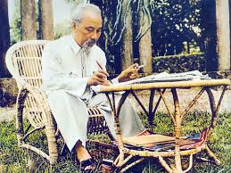
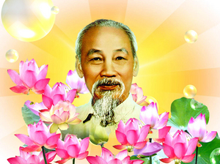
Những từ in đậm (Bác, Người, Ông Cụ) trong đoạn thơ được dùng để chỉ Bác Hồ.
Những từ ngữ đó viết hoa nhằm biểu lộ thái độ tôn kính Bác.

Slide 17
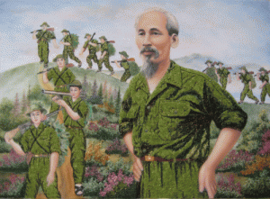

Bài hát: Bác đang cùng chúng cháu hành quân

Slide 18
Luyện từ và câu
Đại từ
III. Luyện tập
2. Tìm những đại từ trong bài ca dao sau:
- C¸i - Cái cò, cái vạc, cái nông,
Sao mày dẫm lúa nhà ông hỡi cò?
- Không không tôi đứng trên bờ,
Mẹ con cái diệc đổ ngờ cho .
Chẳng tin, ông đến mà coi,
Mẹ con nhà nó còn ngồi đây kia.

Slide 19
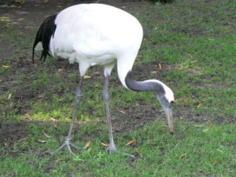
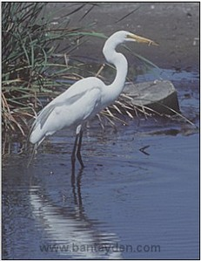
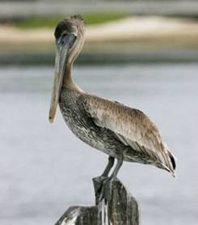
BÀI 2: Tìm những đại từ được dùng trong bài ca dao sau:
- Cái cò, cái vạc, cái nông,
Sao dẫm lúa nhà hỡi cò?
- Không không đứng trên bờ,
Mẹ con cái diệc đổ ngờ cho .
Chẳng tin, đến mà coi,
Mẹ con nhà còn ngồi đây kia.
mày
ông
tôi
tôi
ông
nó
Bài ca dao là lời đối đáp giữa ai với ai?
(làm việc cá nhân 2 phút)

Slide 20
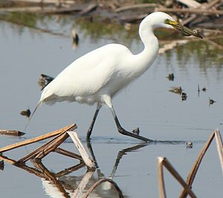
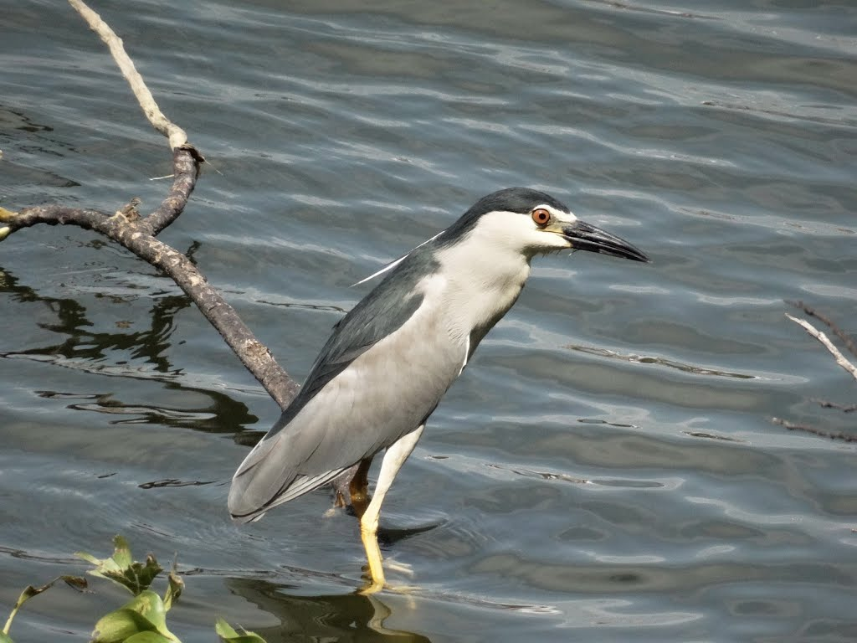
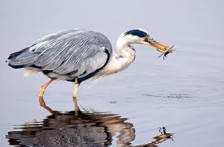
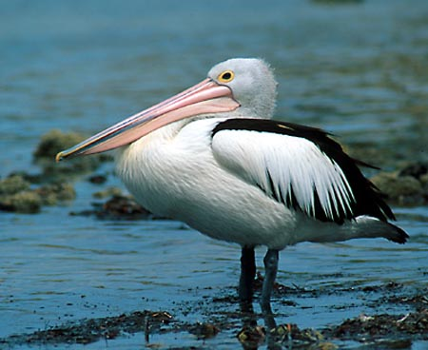
Con cò
Con vạc
Con diệc
Con bồ nông

Slide 21

Luyện từ và câu
Đại từ
III. Luyện tập
Bài 2:
- Bài ca dao là lời đối đáp giữa ai với ai?
- Bài ca dao là lời đối đáp giữa nhân vật ông với cò.
- Các đại từ mày, ông, tôi, nó dùng để làm gì?
- Các đại từ đó dùng để xưng hô.
- Các đại từ chỉ cái cò là:
mày, tôi
- Đại từ chỉ người đang nói là:
ông
- Đại từ chỉ cái diệc là:
nó

Slide 22
Đại từ
Luyện từ và câu
III. Luyện tập
3. Dùng đại từ ở những từ thích hợp để thay thế cho danh từ bị lặp lại nhiều lần trong mẩu chuyện sau:
Con chuột tham lam
(1)Chuột ta gặm vách nhà. (2)Một cái khe hở hiện ra. (3)Chuột chui qua khe và tìm được rất nhiều thức ăn. (4)Là một con chuột tham lam nên chuột ăn nhiều quá, nhiều đến mức bụng chuột phình to ra. (5)Đến sáng, chuột tìm đường trở về ổ, nhưng bụng to quá, chuột không sao lách qua khe hở được.

Slide 23
Đại từ
Luyện từ và câu
III. Luyện tập
3. Dùng đại từ ở những từ thích hợp để thay thế cho danh từ bị lặp lại nhiều lần trong mẩu chuyện sau:
Con chuột tham lam
(1)Chuột ta gặm vách nhà. (2)Một cái khe hở hiện ra. (3)Chuột chui qua khe và tìm được rất nhiều thức ăn. (4)Là một con chuột tham lam nên chuột ăn nhiều quá, nhiều đến mức bụng chuột phình to ra. (5)Đến sáng, chuột tìm đường trở về ổ, nhưng bụng to quá, chuột không sao lách qua khe hở được.

Slide 24
Đại từ
Luyện từ và câu
III. Luyện tập
3. Dùng đại từ ở những từ thích hợp để thay thế cho danh từ bị lặp lại nhiều lần trong mẩu chuyện sau:
Con chuột tham lam
(1)Chuột ta gặm vách nhà. (2)Một cái khe hở hiện ra. (3)Chuột chui qua khe và tìm được rất nhiều thức ăn. (4)Là một con chuột tham lam nên chuột ăn nhiều quá, nhiều đến mức bụng chuột phình to ra. (5)Đến sáng, chuột tìm đường trở về ổ, nhưng bụng to quá, chuột không sao lách qua khe hở được.

Slide 25
Đại từ
Luyện từ và câu
III. Luyện tập
3. Dùng đại từ ở những từ thích hợp để thay thế cho danh từ bị lặp lại nhiều lần trong mẩu chuyện sau:
Con chuột tham lam
Chuột ta gặm vách nhà. Một cái khe hở hiện ra. Chuột chui qua khe và tìm được rất nhiều thức ăn. Là một con chuột tham lam nên chuột ăn nhiều quá, nhiều đến mức bụng chuột phình to ra. Đến sáng, chuột tìm đường trở về ổ, nhưng bụng to quá, chuột không sao lách qua khe hở được.
nó
nó
nó

Slide 26

Ghi nhớ
Đại từ là từ dùng để xưng hô hay để thay thế danh từ, động từ, tính từ (hoặc cụm danh từ, cụm động từ, cụm tính từ) trong câu cho khỏi lặp lại các từ ngữ ấy.
Luyện từ và câu
Đại từ

Slide 27
Ghi nhớ
Đại từ là từ dùng để xưng hô hay để thay thế danh từ, động từ, tính từ (hoặc cụm danh từ, cụm động từ, cụm tính từ) trong câu cho khỏi lặp lại các từ ngữ ấy.

Slide 28

Trò chơi
Chú ong thông minh

Slide 29
Các bạn thử đoán xem chú ong thông minh này có chọn được đúng ô chứa đại từ không

Slide 30



vẻ đẹp
múa
tôù
bộ đội
Caäu,tôù
2
mình
baø
1
3
xinh đẹp
bầu trời
7
4
mày,tao
Cậu
8
6
chạy
nó
9
5
tôi
tớ
10
hoa hồng
xanh tươi
nhìn
nhìn
núi

Slide 31

Các em về nhà học bài
và chuẩn bị bài:
Ôn tập giữa học kì I

Slide 32

Ủy ban nhân dân quận 12
PHÒNG GIÁO DỤC VÀ ĐÀO TẠO
MÔN TIẾNG VIỆT LỚP 5
Phân môn: Luyện từ và câu
Bài: Đại từ

Slide 33



Slide 34
